Slide 1
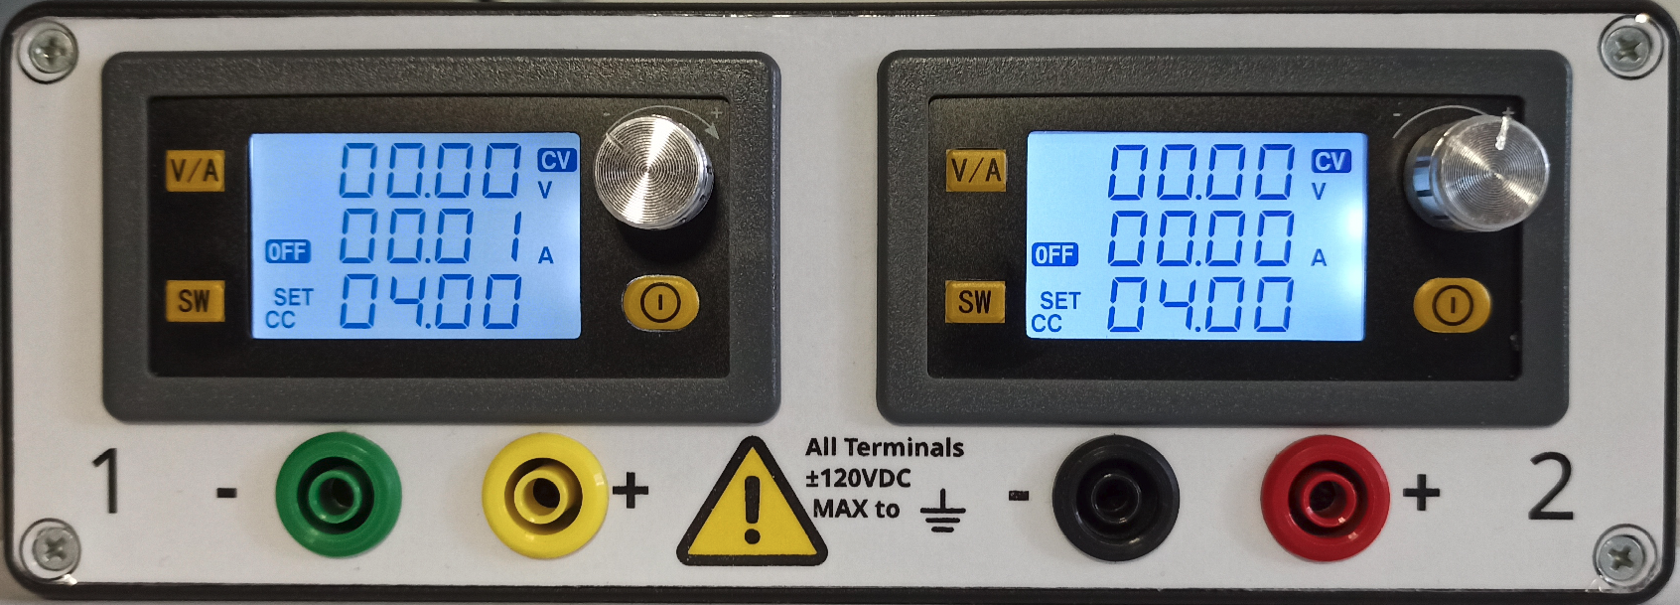
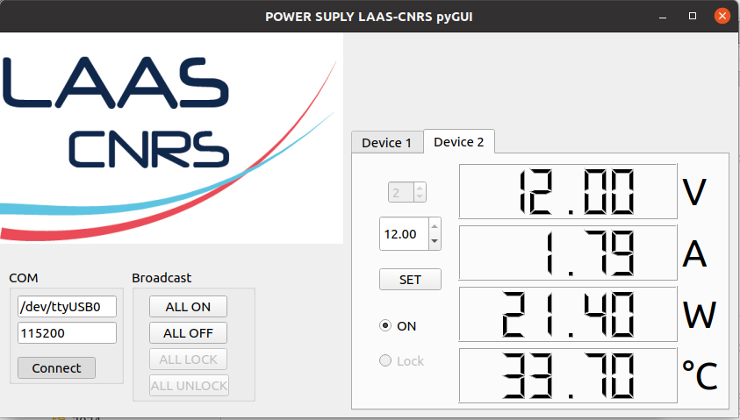
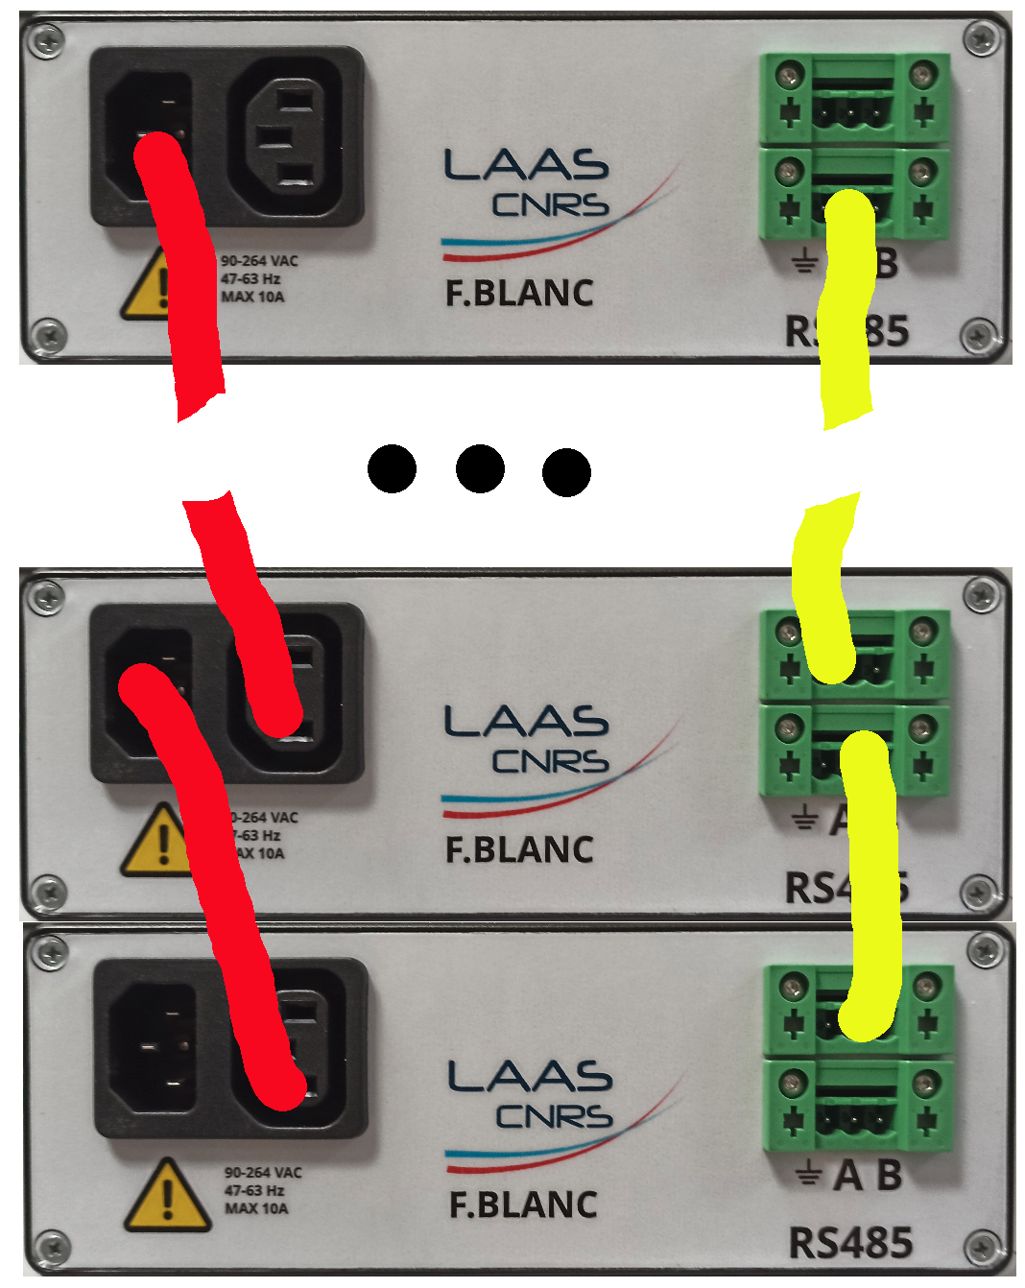
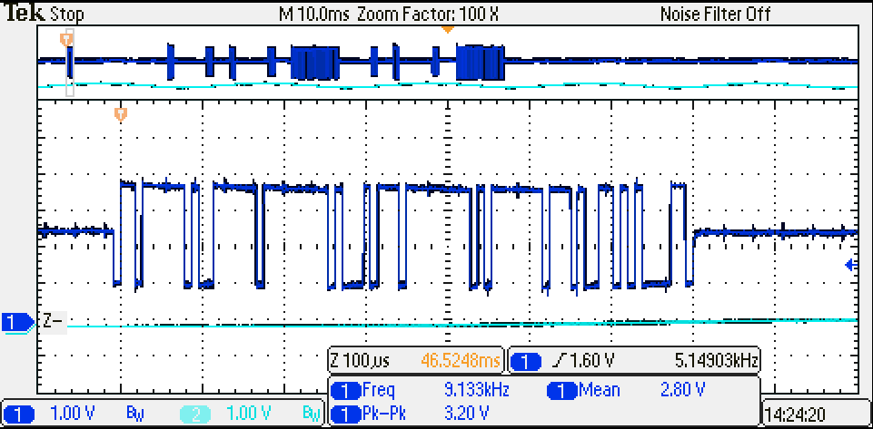
Alimentations pilotable et modulable pour BiGaNver (ISGE)
Frédéric BLANC, Ludovic ROCHE, David TREMOUILLES
Cette alimentation pilotable et modulable a pour but d’alimenter un dispositif de test de composant de puissance BiGaNver (ISGE). Pour faire ces tests il faut disposer d’un grand nombres alimentations flottantes
L’aspect Modulable, le boîtier ce compose d’une paire d’alimentations indépendante, qui peuvent être jumelé avec d’autre boîtiers pour avoir autant de sorties que nécessaire.
Il est possible de choisir entre un mode manuel ou un mode pilotable. La communication est assurée par un bus industriel MODBUS RTU. Ce bus offre une très grande souplesse de branchement. Il est possible de faire du Broadcast pour donner un ordre général a toutes les alimentations Par exemple allumer toutes les alimentations en même temps
Le câblage est facilité par une disposition astucieuse des connecteurs. Il est possible d'empiler les boîtiers tout en conservant un encombrement au sol faible.
La programmation de ces alimentations est facilitée par l'utilisation de codes simples. L'implémentation du code peut être faite dans divers langages tels que Python, C/C++, etc.
L'électronique est construite autour d'un convertisseur DC/DC Buck synchrone et d'une alimentation à découpage AC/DC qui assure la sécurité des personnes.
Voici un exemple de trame Modbus.
+
d’infos

